Slide 1
13 de mayo: Fundación de la República del Ecuador
Joselías Sánchez Ramos
sjoselias@gmail.com
Manta, Ecuador, 13 de mayo de 2015

Slide 2
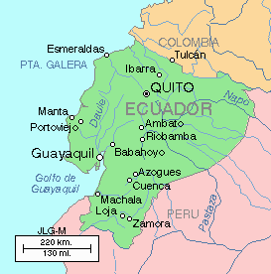
Un estado constitucional de derechos y justicia

Slide 3
Fundación del Ecuador: 1830
LA GRAN COLOMBIA.-
Al concluir la campaña independentista se constituye la República de la Gran Colombia que incluye al Distrito del Sur o antigua Audiencia de Quito.
El Distrito del Sur comprende tres departamentos: El Departamento de Ecuador, con todo el norte del país donde Quito es la capital; Azuay con Cuenca a la cabeza abarcando el austro ecuatoriano; y Guayaquil con jurisdicción en toda la costa.
El Distrito estaba bajo el mando de un Prefecto General que era el Gral. Juan José Flores.

Slide 4
Fundación del Ecuador: 1830
LA SEPARACIÓN
El acto constituyente de la separación del Distrito del Sur de la Gran Colombia y la fundación del Ecuador se verifica en tres etapas:

Slide 5
Fundación del Ecuador: 1830 Primera etapa
Primera Etapa: Fue el pronunciamiento unilateral del llamado Departamento de Ecuador a través de sus elementos representativos o “padres de familia” como se los denominaba en ese entonces.
A pedido del Prefecto y respaldados por la municipalidad se reúnen en la Universidad y, sin más, resuelven constituir al Ecuador (al departamento de ese nombre) en Estado libre e independiente.
El Gral. Juan José Flores es nombrado Jefe Supremo del Gobierno y se le faculta para que, 15 días después de recibidas las adhesiones de los otros dos departamentos, convoque a Congreso Constituyente para refrendar la formación del nuevo Estado.

Slide 6
Fundación del Ecuador: 1830 Características de esta primera etapa
Fue una actitud de facto
Estuvo alentada y respaldada por el poder militar surgido como consecuencia de la lucha por la independencia.
El Gral. J. J. Flores quería, ya no ser Jefe de un Distrito, sino Jefe de un Estado.
Se suponía que los otros dos Departamentos necesariamente se adherirían, y se calculaba bien: los jefes militares de los otros dos departamentos obedecían al Gral. Flores.

Slide 7
Fundación del Ecuador: 1830
Segunda etapa
Segunda etapa:
Estuvo configurada por las actas que los “padres de familias” de los otros dos Departamentos, suscribieron respaldando la separación.
Sólo hubo dos exigencias: que la representación sea igual para los tres departamento; y que la Convención se reuniera en una ciudad de segundo orden. Ésta fue Riobamba.

Slide 8
Fundación del Ecuador: 1830
Tercera etapa
Tercera etapa:
Fue la Convención de Riobamba cuya finalidad es la de expedir la Constitución del nuevo Estado, pues de hecho ya había nacido.

Slide 9
Fundación del Ecuador: 1830
LA SEPARACIÓN.- El acto constituyente de la separación de la Gran Colombia y la fundación del Ecuador se verifica en tres etapas:
Características de la separación:
El pueblo fue un ente pasivo en este hecho trascendental.
No podía sufragar por el sistema de elecciones: indirecto, a través de colegios electorales y grandes electores.
Además porque, para ser sufragante, según la Constitución Grancolombiana vigente en ese entonces, debía cumplir estos requisitos:
* Ser casado o mayor de 25 años;
* Tener una propiedad de 1.500 o renta anual de 1000 pesos;
* Para ser Presidente, Senador y Diputado, las exigencias eran mayores.

Slide 10
La primera Constitución de 1830
26 de septiembre, se dicta en Riobamba
Algunas características:
Texto constitucional precario que alienta la inestabilidad de las instituciones, característica que se mantiene hasta la segunda mitad del siglo 20, anota Pedro Fermín Cevallos.
Art. 8: La religión católica, apostólica y romana es la Ley del Estado.
Art. 12: Para entrar en el goce de los derechos de ciudadanía: Ser casado o mayor de 22 años; Tener una propiedad de 300 pesos o ejercer una profesión o industrial útil sin sujeción a otro como sirviente o jornalero.
Art. 64: Todo ciudadano puede expresar y publicar libremente sus pensamientos por medio de la prensa, respetando la decencia y moral pública y sujetándose siempre a responsabilidad de la ley.

Slide 11
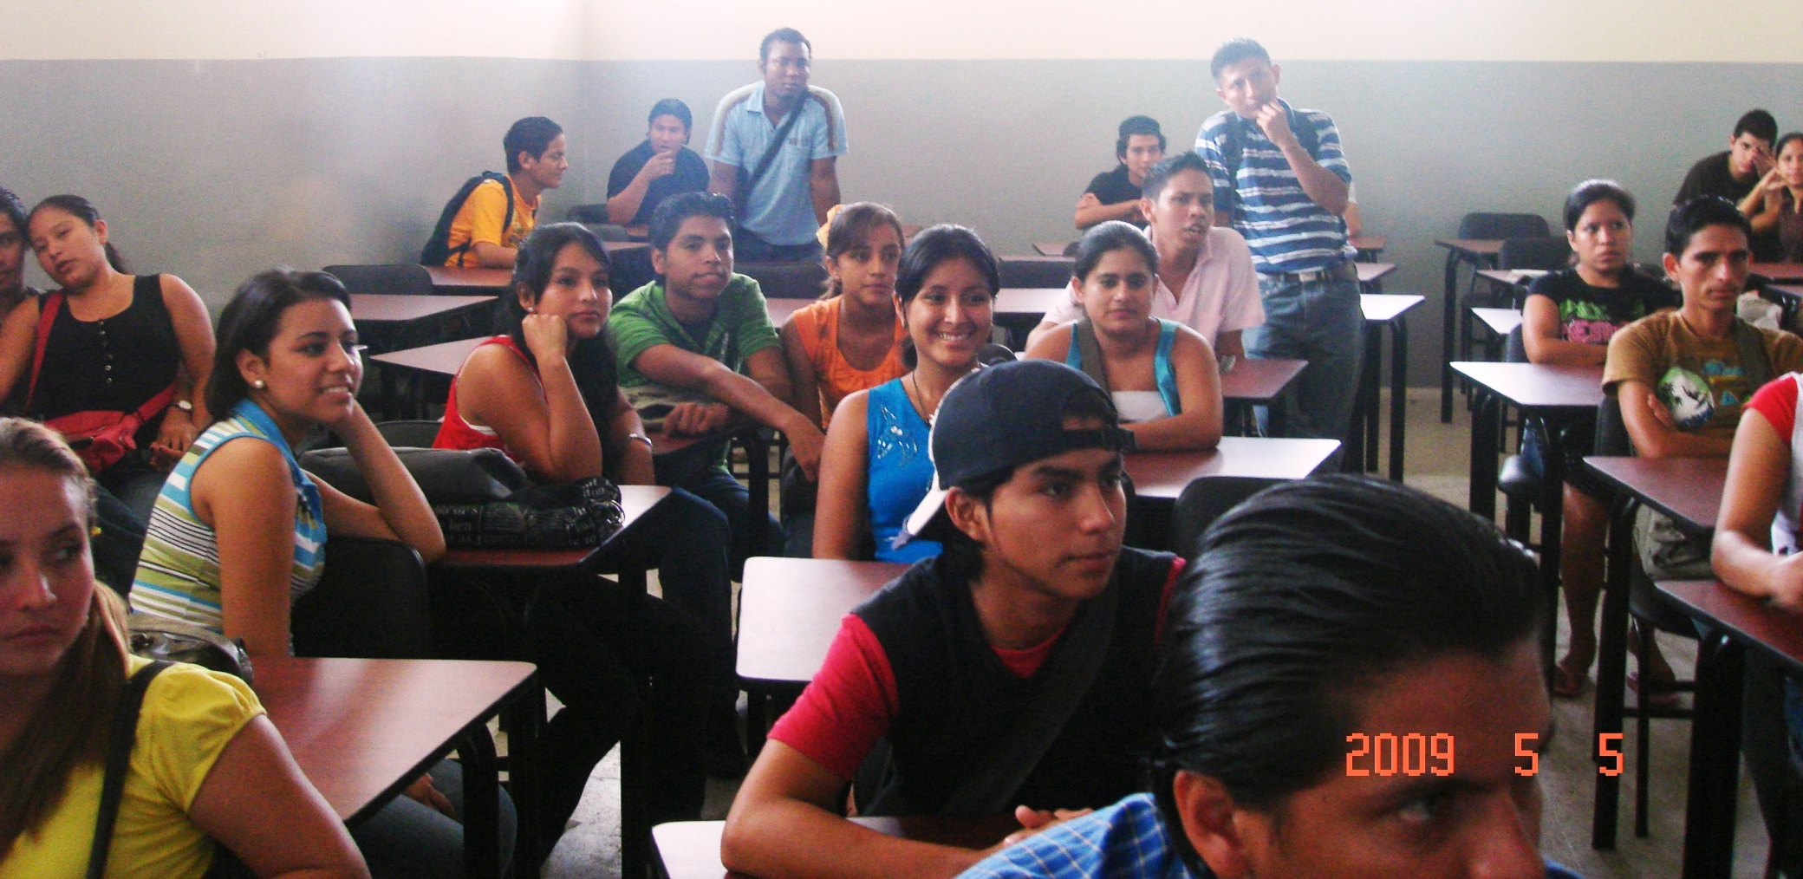
¿Por qué la República del Ecuador no celebra el día de su nacimiento y/o fundación?
Se pregunta a los jóvenes

